Slide 1
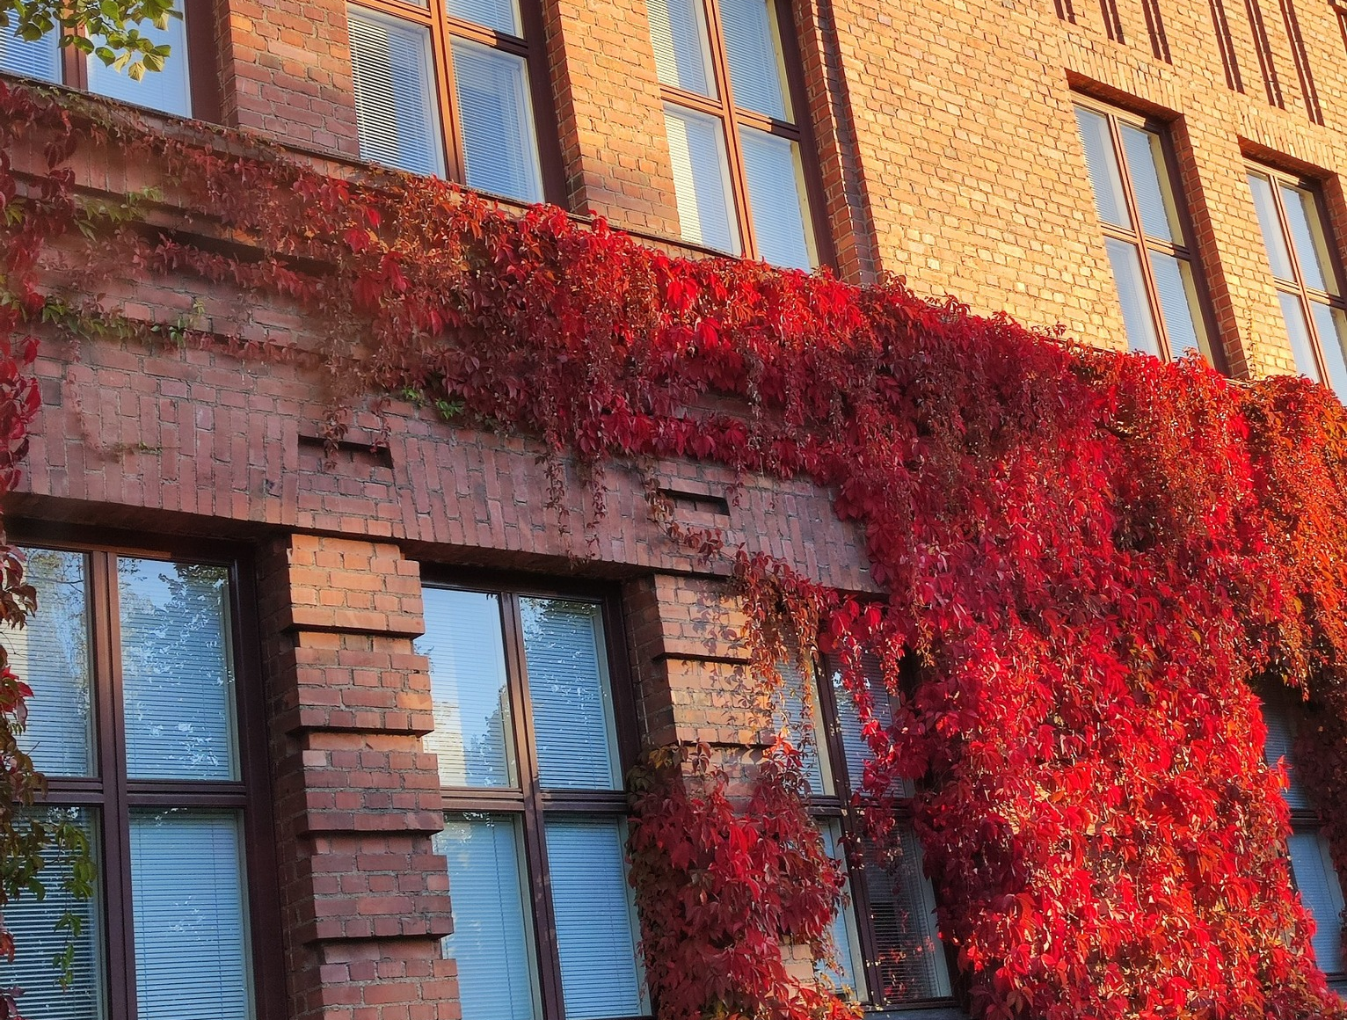
Tervetuloa Kallaveden lukion ensimmäisen opintovuoden huoltajieniltaan!

Slide 2
Illan ohjelma
Illan avaus, rehtori Ensio Vatanen
Lukio-opinnoista ja niiden rakenteesta, opinto-ohjaaja Annika Jonninen
Erityisopetus lukiossa, erityisopettaja Annulotta Marjanen
Opiskeluhuolto esittäytyy, lukiopsykologi Tarja Rouhiainen
Infoa Italia-projektista, Pirjo-Riitta Elo ja Jari Simonen
Kuulumisten vaihtoa ryhmänohjaajien luokissa

Slide 3
Rehtorin terveiset
Hyvinvointi ja motivaatio
Ruokailu
KALOR
Opiskelijan poissaolot ja niiden seuranta
Lomat ja loma-anomukset
TYKO-viikko 13.4. – 17.4.2026

Slide 4


Lukio-opinnot
Kallaveden lukio

Slide 5
Lukuvuodessa on viisi jaksoa
Jakso kestää noin seitsemän viikkoa.
Jakson viimeinen viikko on päättöviikko.
Tarkemmat tiedot jaksojen ajankohdista löytyy opinto-oppaasta koulun kotisivujen etusivulta.
Arvosanat tulevat näkyviin palautepäivänä. Jos on tullut arvosana 4 tai jos on ollut jostakin kokeesta poissa – uusintakokeeseen ilmoittautuminen Wilmassa.

Slide 6
Lukio-opintojen laajuus eli oppimäärä on vähintään 150 opintopistettä (op)
Pakollisia opintoja: 94 op (lyhyt matematiikka) TAI 102 op (pitkä matematiikka).
Lukio-opintoihin pitää sisältyä vähintään 20 op valtakunnallisia valinnaisia opintoja.
Wilmassa pakolliset opinnot ovat punaisella värillä. Valtakunnalliset valinnaiset opinnot ovat sinisellä värillä. Violetit opinnot ovat Kuopio-kohtaisia opintoja. Ylioppilaskirjoitukset perustuvat oppiaineen pakollisiin ja valtakunnallisiin valinnaisiin opintoihin (punaiset ja siniset).
Lukujärjestyksien pohja tehty opiskelijoille valmiiksi, näitä muokattu opotunneilla.

Slide 7
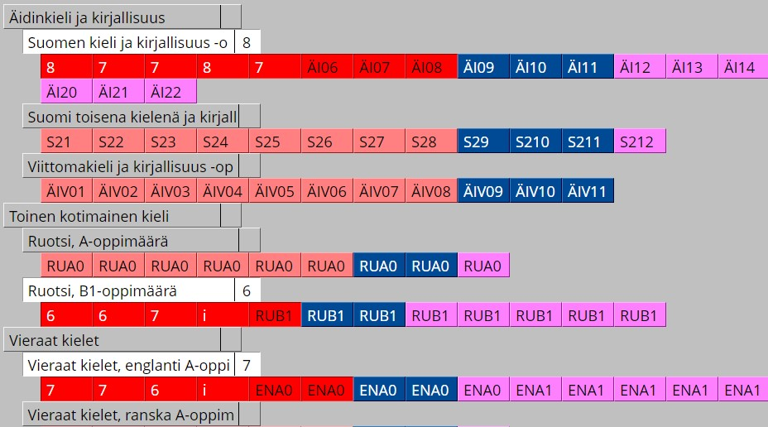
OPISKELIJAN NÄKYMÄ

Slide 8
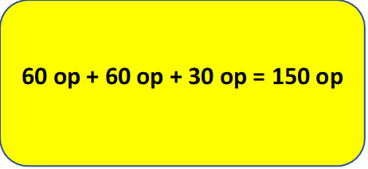
Kuusi oppiainetta per jakso
Tavoiteltu opintopistemäärä n. 12 op/jakso = kuusi oppiainevalintaa per jakso.
1.vuoden jälkeen opintoja suoritettuna n. 60 op
2.vuodelle opintoja n. 60 op eli yhteensä 2.vuoden jälkeen opintoja suoritettuna n. 120 op
3.vuoden jälkeen opintoja suoritettuna 150 op
Pääsääntö on, että opinnot ovat kasassa 3.vuoden 3.jakson jälkeen – sitten lukulomalle.

Slide 9
Lukiossa opiskelija on itse vastuussa opinnoistaan ja opintojensa etenemisestä.
Opiskelijan tulee itse tarkistaa jokaisen jakson jälkeen, että jokaisesta opintojaksosta on tullut arvosana. Arvosanat löytyvät Wilmasta kohdasta ”Opinnot”. Myös huoltajat näkevät nämä.
i-merkintä: opintojakso on kesken = opiskelija ei ole tehnyt kaikkea vaadittavaa. Opiskelijan tulee suorittaa opintojakso loppuun ennen ns. K-päivää.
K-merkintä: opintojakso on keskeytynyt esim. liiallisten poissaolojen tai tekemättömien suoritusten takia. Opintojakso on suoritettava kokonaan uudelleen.
Jaksojen ajankohdat, päättöviikot, K-päivät ym. Tärkeät asiat löytyvät koulumme kotisivuilta ja Opinto-oppaasta (etusivu, oikea reuna)

Slide 10
Matematiikka ja kielet; äidinkieli ja S2
Opiskelija on valinnut joko lyhyen tai pitkän matematiikan.
Valinnaisia kieliä tarjolla - opetus keskusta-alueen lukioilla.
Lukiossa alkavien valinnaisten kielten (B3) opetus alkaa pääosin 3. ja 4.jaksossa. Tarjolla:
- espanja, italia, latina, ranska, saksa, venäjä
2.jaksossa alkanut myös espanja Kallavedellä.
Tarjolla myös jatkavia kieliä: opetus alkanut ala- tai yläkoulussa – nämä pitänyt opiskelijoiden laittaa opojen avustuksella kuntoon 1.jaksossa.
Kuopion lukioiden S2-opetus Kallaveden lukiolla

Slide 11
Reaaliaineet; taito- ja taideaineet
Fysiikka, kemia
Biologia, maantiede
Historia, yhteiskuntaoppi
Katsomusaineet (uskonto, elämänkatsomustieto), psykologia, filosofia
Terveystieto, liikunta
Musiikki, kuvataide

Slide 12
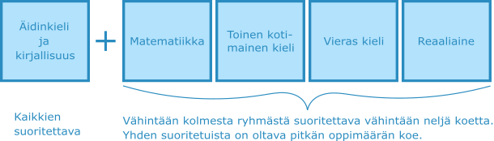
YLIOPPILASTUTKINTO sisältää vähintään viisi koetta
Lisätietoa: ytl.fi

Slide 13
Lukion lopuksi opiskelija saa kaksi todistusta: lukion päättötodistus (lukion oppimäärä suoritettu) ja ylioppilastutkintotodistus (päättötodistus + YO-kokeet suoritettu).
Mitään kiirettä tai hätää EI ole tietää tulevia YO-kirjoitusaineita. Vaikka nuori sanoisi: ”Kaikki muut tietävät jo.” Eivät tiedä ☺
Tärkeintä opiskella sitä, mikä itseään kiinnostaa.
1.vuosi pakollisia opintoja.
2.vuosi loput pakolliset + valinnaisia, niistä oppiaineista, jotka itseään kiinnostavat + mahdollisesti aikoo YO-kirjoituksissa kirjoittaa.
3.vuosi kertaavat opintojaksot YO-kirjoituksia varten + loput puuttuvat opinnot.

Slide 14
Opinto-ohjaus lukiossa
OP01-opintojakso 1. vuonna 1. ja 4.jaksoissa, OP02-opintojakso 2. ja 3.vuonna. Henkilökohtaista ja pienryhmäohjausta tarpeen mukaan.
Opon kanssa keskitytään itsetuntemukseen, omien vahvuuksien ja mielenkiinnon kohteiden löytämiseen. Autetaan lukio-opintojen suunnittelussa, aikatauluttamisessa sekä tiedon etsimisessä esim. koskien jatko-opintoja ja ammatinvalintaa.
Opot tekevät paljon yhteistyötä mm. erityisopettajan, aineenopettajien, kuraattorin, psykologin ja terveydenhoitajan kanssa.

Slide 15
Wilman lomakkeet
A1. Minä lukiolaisena. Kysymyksiä liittyen aiempiin opintoihin, lukio-opintoihin, omaan arkeen, mielenkiinnon kohteisiin, tavoitteisiin.
A2. Opiskelusuunnitelma: Opiskelijan oma henkilökohtainen opiskelusuunnitelma: mm. omat kielivalinnat, matematiikan taso, omat mielenkiinnon kohteet. A1 ja A2 Täyttäminen aloitettu 1.jaksossa opotunneilla.
A2: Tänne kirjataan yhteydenotot ja tapaamiset opiskelijan/huoltajan kanssa esim. poissaoloihin liittyen. Kannattaa seurata - Lomake päivittyy!
B. lomake: Ylioppilastutkintosuunnitelma (2.vuonna)
C. lomake: Jatko-opinto ja urasuunnitelma (2.-3.vuosi)
D. lomake: Oppimisen tuki

Slide 16

Lukion erityisopetus
Erityisopettajat
Annulotta Marjanen
Inka Turunen

Slide 17
Oppimisen tuen uudistus
Opiskelun tuki kaikille
Opiskelutaitojen ohjaus
Satunnainen erityisopettajan tuki
Aineenopettajan tuki / tukiopetus
Säännölliset tukipajat
Tuen kartoitus ja oppimisen tuen suunnitelma
Annetut tukitoimet eivät riitä tai opiskelijalla on jo todettuja oppimisvaikeuksia
Tukisuunnitelma kirjataan Wilmaan yhdessä opiskelijan kanssa
Mahdollisia tukitoimia: lisäaika, painetut oppikirjat, pienryhmätila
Hallinnollinen päätös erityisopetuksesta
Opiskelijalla todennetut oppimisvaikeudet, sairaus tai vamma, jotka haittaavat opintojen etenemistä
Säännöllinen erityisopettajan ja aineenopettajan tuki
Annetut tukitoimet eivät ole olleet riittäviä
Opiskelijalla tulee olla riittävät edellytykset opinnoista suoriutumiseen
Tukea saadakseen opiskelijan tulee sitoutua tukitoimiin
Tuen arviointi ja seuranta

Slide 18

Mitä lukion erityisopetus on?
Lu­ki­on eri­tyis­o­pe­tus on ensi­si­jai­ses­ti pe­da­go­gis­ta tu­kea, tuki painottuu op­pi­maan op­pi­mi­seen, oman op­pi­mis­tyy­lin löy­tä­mi­seen sekä itse­tun­non vah­vis­ta­mi­seen op­pi­ja­na​​
Erityisopettaja antaa yksilöohjausta opiskelutaitoihin liittyen
-> On tärkeää muistaa tulla sovituille tapaamisajoille
Mahdollisuuksien mukaan erityisopettajan tuki oppitunneilla
​
Erityisopettaja antaa tukea oppimisvaikeuksiin ja oppimisen pulmiin, ei yksittäisten aineiden tukiopetusta tai opetusta (esim. matematiikka, äidinkieli, vieraat kielet)​​
Tukiopetusta on tarjolla aineenopettajien mahdollistamana lukioissa muuten: tukipajat, tukikurssit, aineenopettajien tarjoama tukiopetus

Slide 19

Mitä lukion erityisopetus on?
Lukiseulat tehty 1. jaksossa -> tarvittaessa lukemisen ja kirjoittamisen haasteita kartoittavat yksilötestit, tukitoimet kirjataan oppimisen tuen suunnitelmaan (Wilma)
Opiskelutekniikkatunnit opotunneilla (1. jaksossa 1. vuositasolla)
Erityisopettaja tekee tiiviisti yhteistyötä aineenopettajien, ryhmänohjaajien, opinto-ohjaajien, psykologin, kuraattorin, terveydenhoitajan (opiskeluhuolto), rehtoreiden ja muiden tahojen kanssa esim. tiedonsiirron, konsultaation ja yhteisten tapaamisten merkeissä
Erityisjärjestelyiden hakeminen ylioppilaskirjoituksia varten

Slide 20
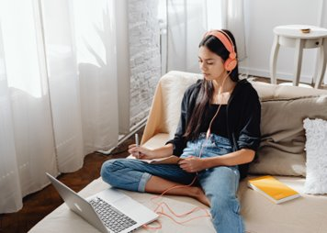
Mitä lukio-opiskelu vaatii?
Lukio-opiskelu vaatii itseohjautuvaa otetta
Muistuta nuorta siitä, että Wilmaa pitää seurata päivittäin: läksyt, tiedotteet, muut tärkeät viestit
Teams-alusta käytössä opintojaksoilla: sähköisten materiaalien kanssa toimimista pitää harjoitella ja ne ovat kaikille uusia
Nuori on itse vastuussa siitä, miten ja missä opiskelee: tärkeää sopia, että tietokone menee illalla kiinni johonkin järkevään aikaan ja unta tulee arjessa riittävästi
-> tasapaino harrastusten ja koulun välillä
Otathan rohkeasti yhteyttä, jos huomaat nuoren olevan kuormittunut tai tehtäviä on kasaantunut
Erityisopettajiin yhteys Wilman kautta tai puhelimitse:
Annulotta Marjanen p. 044 718 4819
Inka Turunen p. 044 718 1349 (Kallaveden lukiolla ke ja to)

Slide 21

Lukiolaisen vanhempana- miten auttaa omaa nuorta?
Psykologi Tarja Rouhiainen,
psykososiaalinen opiskeluhuolto, Pohjois-Savon hyvinvointialue

Slide 22

Lukioaika siirtymää nuoresta aikuisuuteen
Lukio edellyttää nuorelta kykyä suunnitella omaa arkea ja opiskelua: kurssivalinnat, ajankäyttö, omista suorituksista vastaaminen, motivoituminen, jatko-opiskelusuunnitelman tekeminen, MUTTA
Nuoren aivojen kehitys on vielä keskeneräistä: oman toiminnan ohjaus on kypsymässä (otsalohkot!)
kyky säädellä tunne-elämää on puutteellista, nuoret ovat stressiherkkiä
elämänkokemus on vähäistä

Slide 23
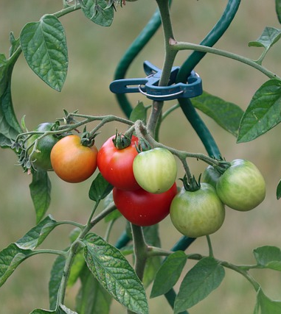
Nuoret kypsyvät omaan tahtiinsa
Eri elämänalueillakin itsenäistyminen voi vaihdella
Itsenäistyminen edellyttää, että saa harjoitella, ottaa vastuuta siinä tahdissa kuin on kykyä
Vanhemman herkkyyttä/ pelisilmää tarvitaan
  Kärsivällinen neuvotteluyhteyden ylläpitäminen
  Vastuun antaminen sopivasti, pikkuhiljaa lisäten
  Luottamus nuoren pärjäämiseen ja samalla havainnointi, miten se onnistuu
  Vanhemman näkökulmasta ei aina niin hyvän valinnan salliminen/sietäminen
  Lohduttelu pettymyksen tullen
  Tarvittaessa rajojen asettaminen

Slide 24

Vanhemman tasapainoilu ei ole aina helppoa
Motto: kitka lisää lämpöä
Vanhemman omatkin voimavarat välillä koetuksella
Kaikelta ei voi suojata, pettymyksiä suhteessa tulee puolin ja toisin
Tarvittaessa avun pyytäminen

Slide 25

Suurin osa lukiolaisista pärjää hyvin
Nuoruus on mielenterveysongelmien herkkyysaikaa, samalla toipuminenkin on helpompaa ja nopeampaa
Vaikeudet tuovat nuorelle lisää ymmärrystä siitä, mikä on itselle hyväksi ja mikä taas kuluttaa liikaa hyvinvointia
Mahdollisuuksien avaruus usein ahdistaa. Jos tänään harkitut ratkaisut näyttävät myöhemmin menneen pieleen, aina voi korjata tai suuntautua uudelleen: resilienssi vahvistuu

Slide 26

Stressiliikennevalot
Suurin osa lukioajasta olisi hyvä olla ns. vihreillä valoilla
Ajoittaiset stressipiikit/ keltaiset valot väistämättömiä elämässä - Riittääkö palautuminen? Onko selviämiskeinoista pidemmällä tähtäimellä haittaa? Tunnistaako nuori varomerkkinsä ja kuuntelee niitä/ tekeekö tarvittaessa korjausliikkeitä?
Jatkuva kova kuormitus uuvuttaa ja siinä tilanteessa nuoren on vaikeaa osata tehdä muutoksia, vaan vanhemman apua tarvitaan.

Slide 27

Milloin syytä huoleen?
Jatkuva väsymys, nuori ei saa unta tai malta mennä nukkumaan
Stressi ei ole vaihtelevaa, vaan koko ajan kovaa
Nuori vetäytyy perheestä ja kavereista, on yksinäinen tai ei osaa huolehtia omista rajoista
Poissaoloja koulusta tulee
Nuori ei ole toiveikas, on iloton, luovuttaa
Nuori ei jaksa välittää ulkonäöstä yms. arkinen toimintakyky laskee
Syöminen herättää huolta, paino?

Slide 28

Ja vielä…
Itkuisuus? Jatkuva ärtymys? Peittelee/ salailee itseään? Ahdistus?
Nuorelta puuttuu joustavuus, mistään ei voi tinkiä
Millaisessa kaveripiirissä nuori on? Päihdekäyttö? Tuleeko kavereilta huolta nuoresta? Rahan käyttö? Voiko nuoren sanaan luottaa?

Slide 29

Perusasiat?
RIITTÄVÄ UNI ja RUOKARYTMI? Ei unen ja aterioiden ja korvaamista energiajuomilla!
Jonkinlainen kalenterointi, asiat hoidetuksi ajallaan? Opiskelurutiinin luominen?
Myös aikaa olla jouten, tehdä mukavia asioita, oman ajan tarve?
Ihmissuhteet?
Liikettä kropalle?
Lepoa aivoille jatkuvasta älylaitekuormituksesta

Slide 30

Motivaatio hukassa?
Motivaatiota ei voi käskeä
Ymmärtämään pyrkivä keskusteluyhteys, mikä mättää nuoren mielestä
Onko jotakin liikaa, auttaisiko priorisointi, tarvittaessa keventäminen? Onko muussa elämässä jotakin, joka vie liikaa aikaa tai jaksamista?
Työ ei tuo tulosta? Opiskelutekniikka? Oppimisvaikeus, keskittymispulmat?
Puutteet tietopohjassa peruskoulun ajalta?
Onko koulussa jotakin, joka ahdistaa? Kaveripulmat, sosiaalinen jännittäminen?
Anna aikaa kypsymiselle ja yhtä aikaa tartu ajoissa.

Slide 31

Tukena
Koulun henkilökunta, ro, opo, erit. opettaja, aineenopettajat
Opiskeluhuolto:
Terveydenhoitaja Tiina Ollikainen
Kuraattori Elisa Repo
Psykologi Tarja Rouhiainen
Yhteydenotot: soittamalla, Wilmassa, sähköpostilla (huom. Muista huolehtia viestien tietoturvasta)
Tiedot opinto-opas ja www.pshyvinvointialue.fi

Slide 32
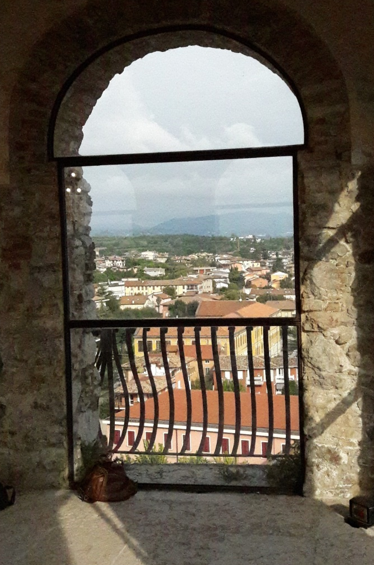
KIINNOSTAAKO
YSTÄVYYSKOULUTOIMINTA
ITALIALAISEN
LUKION KANSSA?

